Slide 2
Каждый год во всем мире отмечается Международный день детей,
который и в нашей стране празднуется в первый день лета –
1 июня и называется Днем защиты детей.
Такое название связано с тем, что детство каждого ребенка должно быть под
защитой – защитой прав, здоровья и жизни подрастающего поколения.

Slide 3
Международный день детей –
один из самых старых международных праздников.
Решение о его проведении было принято в 1925 году на Всемирной
конференции, посвященной вопросам благополучия детей, в Женеве.

Slide 4
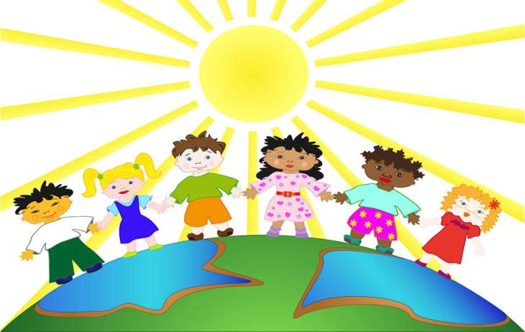
История этого праздника уходит в послевоенное время.
В ноябре 1949 году в Париже состоялся конгресс женщин, на котором
была произнесена клятва о безустанной борьбе за обеспечение прочного
мира как единственной гарантии счастья детей.
Через год, в 1950 году 1 июня был проведен первый Международный
день защиты детей. После чего, каждый год в этот первый летний
день стал проводиться праздник в честь подрастающего поколения.

Slide 5
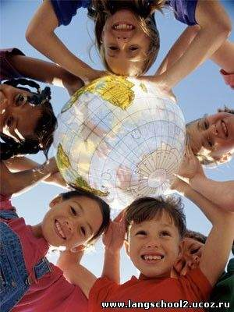
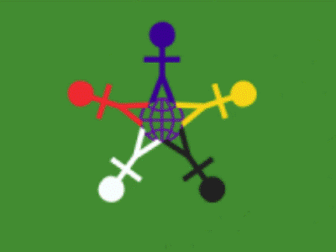
У Международного дня детей есть флаг. На зеленом фоне, символизирующем рост,
гармонию, свежесть и плодородие,
вокруг знака Земли размещены
стилизованные фигурки - красная,
желтая, синяя, белая и черная.
Эти человеческие фигурки символизируют
разнообразие и терпимость. Знак Земли,
размещенный в центре, -это символ нашего
общего дома.

Slide 6
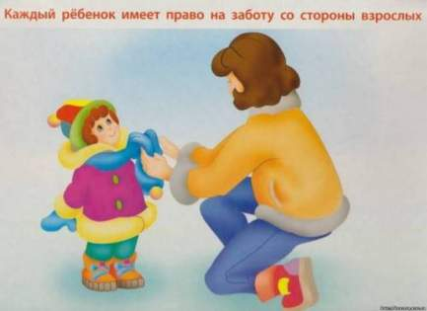
День защиты детей - это не только один из самых радостных
Праздников для детей, но и напоминание взрослым о том, что
дети нуждаются в их постоянной заботе и защите и что взрослые
несут ответственность за них.

Slide 7
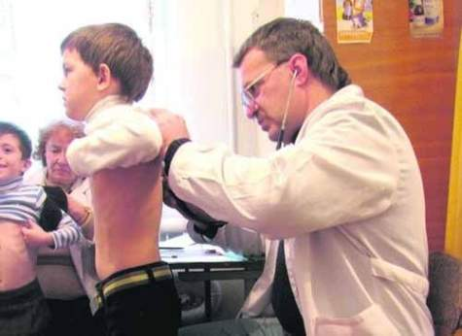

Slide 8
Существует свод всех программ и законов, адресованных детям –
Ювенальная юстиция. По правилам в конфликте между ребенком
и его родителями должны разбираться государственные служащие,
специалисты, которые будут стоять на защите прав детей во всех
детских учреждениях. Благодаря чему, каждый ребенок должен
иметь возможность поделиться с таким человеком своей проблемой
и получить поддержку и помощь.

Slide 9
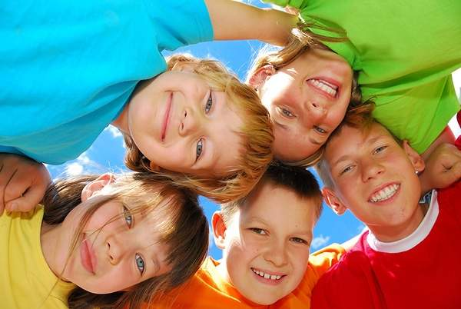
Часто проблемным семьям можно помочь, работая как с самими
детьми, так и с их родителями, а в критических ситуациях детей
из таких семей приходится просто изымать, чтобы спасти их
здоровье и жизнь.

Slide 10
Каждый из нас должен помнить,
что детство должно быть у каждого ребенка,
и каждый ребенок заслуживает
любви и бережного к себе отношения.

